Slide 1
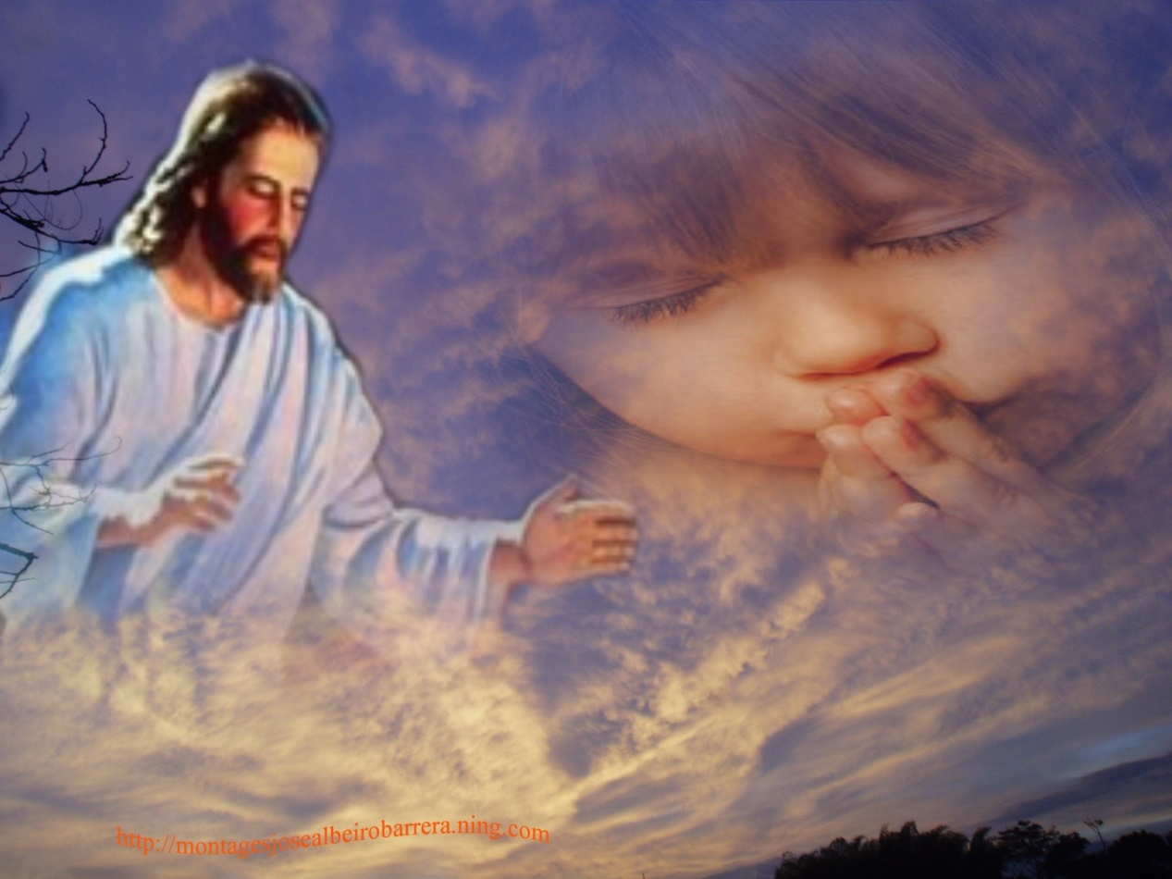
Lección 09
26 de agosto 2023
ANDEN COMO SABIOS
TEXTO CLAVE: Efesios 5:15- 17
Escuela Sabática – 3° Trimestre de 2023

Slide 2
I. OBJETIVO: ¿Qué aprender?
Debemos aprender a ser un discípulo que ande como sabio, aprovechando bien el tiempo.
APRENDIZAJE POR NIVELES:
SABER entender, qué es sabiduría y qué es andar como sabios.
SENTIR el deseo de andar como sabios.
HACER la decisión de andar como sabios.

Slide 3
EL MÉTODO, O ESTRATEGIA M.: ¿Cómo aprender?
¿Qué camino seguir con el alumno?
1° MOTIVA: ¿Qué debo SER?
Motivar el logro de una capacidad, un aprendizaje; a SER semejante a Cristo Jesús en su carácter.
2° EXPLORA: ¿Qué debo SABER?
Buscar información, con preguntas, procesarlo, comprender, sintetizar y generalizar.
3° APLICA: ¿Qué debo SENTIR?
Sentir el deseo de aplicar los conocimientos descubiertos en la vida.
4° CREA: ¿Qué debo HACER?.
Tomar la decisión de crear oportunidades para vivir lo aprendido y compartirlas.

Slide 4
LA ESTRATEGIA METODOLÓGICA.
¿Qué recomendación nos da Dios?
“La escuela sabática, cuando es bien dirigida, es uno de los grandes instrumentos de Dios para traer almas al conocimiento de la verdad. No es el mejor plan que solo los maestros hablen. Ellos deberían inducir a los miembros de la clase a decir los que saben. Y entonces el maestro, con pocas palabras y breves observaciones o ilustraciones debería imprimir la lección en sus mentes.” (Consejos sobre la Obra de la Escuela Sabática, 128)
“Cada ser humano, creado a imagen de Dios, está dotado de un facultad semejante a la del Creador: la individualidad, la facultad de pensar y hacer… que sean pensadores y no meros reflectores de los pensamientos de otros… dirigirlos a las fuentes de la verdad, a los campos abiertos a la investigación en la naturaleza y en la revelación.” (Educación 17)

Slide 5
II. MOTIVAR: ¿Cómo despertar interés para aprender?
Con preguntas motivadoras, presentando necesidades y casos de la vida:
¿Qué es sabiduría y de qué clases de sabiduría nos habla la Biblia?
¿Cómo vive el necio y cómo vive el sabio?
¿Cómo es la adoración del que está lleno del espíritu de Dios?

Slide 6
III. EXPLORA: 1. ¿Qué es sabiduría y de qué clases de sabiduría nos habla la Biblia? Efesios 5:15- 18
¿Qué es la sabiduría? Es la capacidad de aplicar los buenos conocimientos a la práctica. La Escritura dice: “Mirad, os enseñé las normas… cumplidlos, porque esta es vuestra sabiduría.” (Deut. 4:5, 6)
Esta definición nos aclara más el apóstol Santiago: “¿Quién es sabio y entendido entre vosotros? Muéstrelo con su buena conducta, por sus obras hechas con sabia mansedumbre.” (Stgo. 3:13- 17)
¿Qué clases de sabidurías hay: El apóstol Santiago habla de sabiduría terrenal, humana y de sabiduría de lo alto, divina. “Por qué Pablo describe la sabiduría del mundo de una manera tan sombría? Por sus motivaciones egoístas.” (GEB 101, 102)

Slide 7
2. ¿Cómo vive el necio y cómo vive el sabio? Efesios 5:2- 20
Los sabios viven en la obediencia a la Ley de Dios y los necios en desobediencia, en rebeldía a la voluntad de Dios.
La Escritura dice de los sabios: “Aprovechando bien el tiempo… andando en amor, como también Cristo nos amó y se entregó a sí mismo por nosotros. ‘El amor no hace mal al prójimo; así el amor es el cumplimiento de la Ley.’” (Ef. 5:2, 16; Rom. 13:10)
Los necios: “En embriagues que conduce al desenfreno, fornicación, impurezas, codicias, avaricias, idolatría… por estas cosas viene la ira de Dios sobre los desobedientes.” (Ef. 5:3-7, 18)

Slide 8
3. ¿Cómo es la adoración del que está lleno del espíritu de Dios? Efesios 5:18- 20
Los sabios en lugar de una vida desenfrenada. “Debemos reemplazarlos por una adoración a Dios reflexiva e inspirada por el Espíritu.” (GEB 98)
“La exhortación de Pablo a ser llenos del Espíritu es clave y la modifica una serie de verbos, Efesios 5:19- 21: hablando, cantando, y alabando, dando gracias, sometiéndose.” (Id)
“La acción de gracias de Efesios 5:20, que se describe en paralelo a la alabanza musical de Efesios 5:19, debe ofrecerse a Dios Padre en el nombre de nuestro Señor Jesucristo.” (Id)
“Iluminados por Cristo.” (GEB 13; Ef. 5:14)

Slide 9
IV. APLICA: ¿Qué debo sentir al recibir estos conocimientos?
El deseo de ser un discípulo sabio y que ande aprovechando bien el tiempo, porque es la voluntad de Dios.
¿Deseas ser un discípulo sabio?
¿Cuál es tu decisión?
V. CREA: ¿Qué haré para compartir esta lección la próxima semana? Crear oportunidades para compartir sobre como expresar la sabiduría. Amén

Slide 10
Créditos
DISEÑO ORIGINAL
Lic. Alejandrino Halire Ccahuana
http://decalogo-janohalire.blogspot.com/p/escuela-sabatica.html
Distribución
Recursos Escuela Sabática ©
Para recibir las próximas lecciones inscríbase enviando un mail a:
www.recursos-biblicos.com
Asunto: Lecciones en Powerpoint
RECURSOS ADVENTISTAS
Recursos gratuitos
http://decalogo-janohalire.blogspot.com/
https://www.slideshare.net/ahalirecc
Recursos
Escuela Sabática

